Slide 1
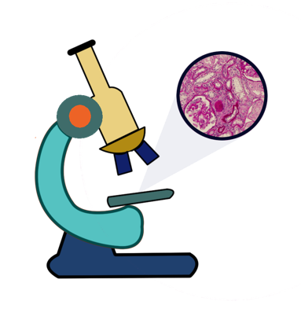
ATLAS DE HISTOPATOLOGÍA RENAL
http://www.nefrologiaaldia.org
Nefropatía asociada a Gammapatía Monoclonal
Autores
Montserrat Gomá
Servicio de Anatomía Patológica
Hospital Universitari de Bellvitge. Barcelona
Enlace temario Nefrología al Día

Slide 2
Nefropatía Asociada a Gammapatía Monoclonal
DEFINICIÓN
Lesión renal secundaria a sobreproducción de inmunoglobulina monoclonal
CAUSAS
Las principales causas son las neoplasias hematológicas malignas (Mieloma Múltiple, linfoma linfoplasmacítico o neoplasia linfoproliferativo B) o bien proliferaciones no malignas de células plasmáticas o linfocitos B. Todas ellas secretan exceso de Inmunoglobulinas monoclonales o fragmentos de cadenas ligeras / pesadas que pueden detectarse en suero u orina (proteína monoclonal) o mediante electroforesis o medida de cadenas ligeras libres.

Slide 3
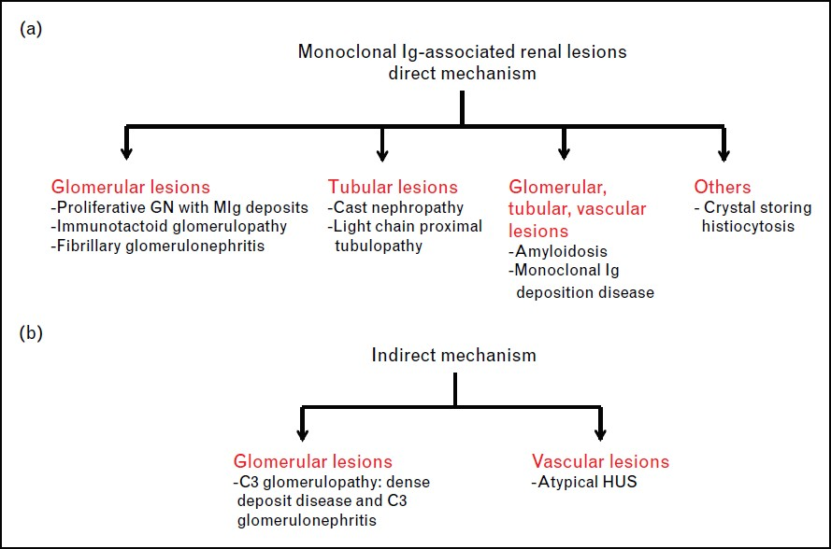
La gammapatía monoclonal es causa importante de lesión renal y produce gran variedad de lesiones que pueden afectar glomérulo, túbulo-intersticio y vasos.
La mayoría de las lesiones se producen por acción directa/ depósito de la cadena ligera clonal en el riñón. Es menos frecuente la lesión por mecanismo indirecto
El tipo de lesión renal depende de las características estructurales y propiedades físico-químicas de la inmunoglobulina y de la cantidad de paraproteína sintetizada

Slide 4
LESIÓN POR MECANISMO DIRECTO
Por depósito de Ig monoclonal (Igm) en Glomérulos
Glomerulonefritis Proliferativa con depósitos monoclonales de IgG
Glomerulonefritis Inmunotactoide
Glomerulonefritis Crioglobulinémica

Slide 5
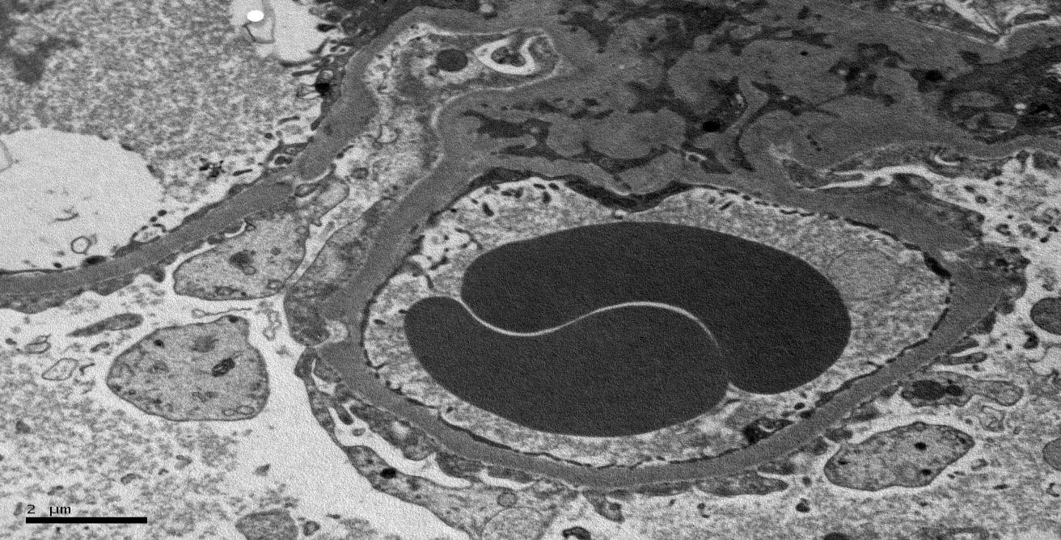
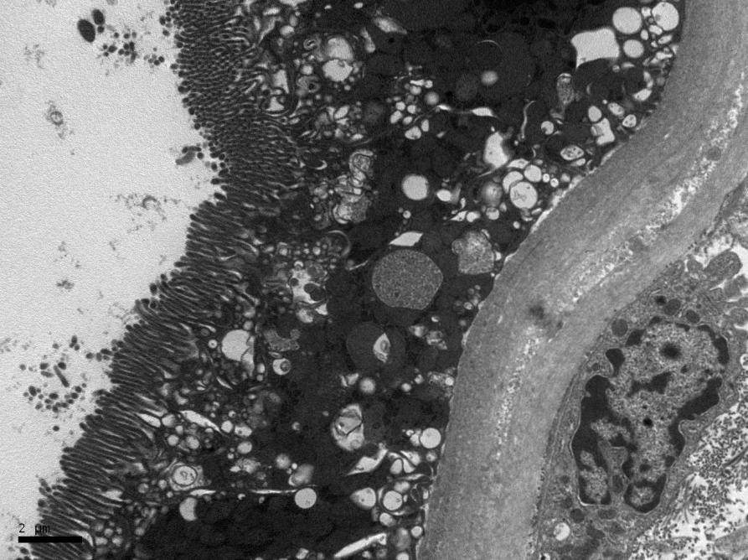
Grupo de lesiones en el que la lesión se produce por depósito de Ig monoclonal (Igm) en el tejido. Por definición podremos identificar la Igm en el tejido renal.
La localización exacta de los depósitos dependerá de las características físico-químicas de la proteína.
Detalle ultraestructural de luz capilar glomerular (imagen izquierda) y túbulo (imagen derecha) sin alteraciones significativas

Slide 6
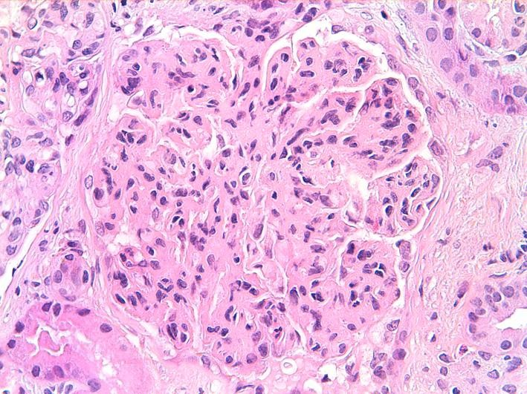
GLOMERULONEFRITIS PROLIFERATIVA CON DEPÓSITOS MONOCLONALES DE IgG
Se produce depósito de Ig monoclonales en el glomérulo causando activación del complemento que estimula la inflamación y proliferación celular glomerular.
El patrón de afectación glomerular más frecuente es de membranoproliferativa
Las luces capilares están ocluidas a expensas de células mononucleadas.
La matriz mesangial se encuentra incrementada.
H&E

Slide 7
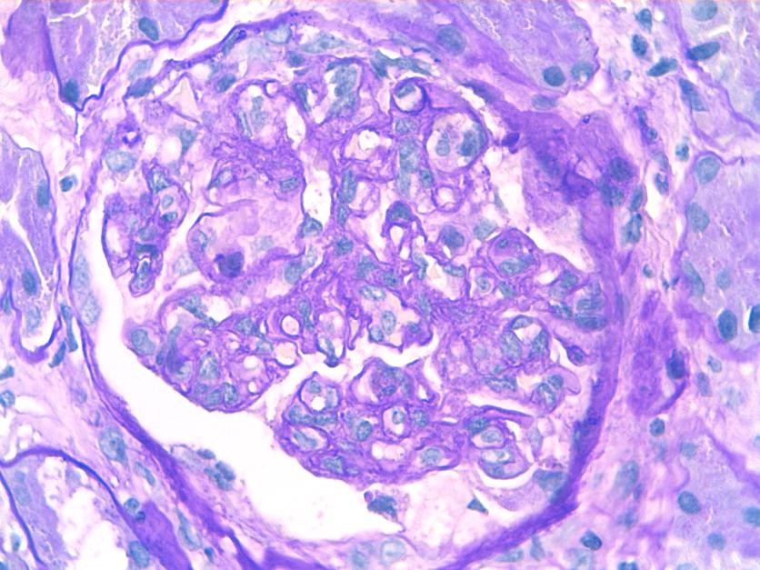
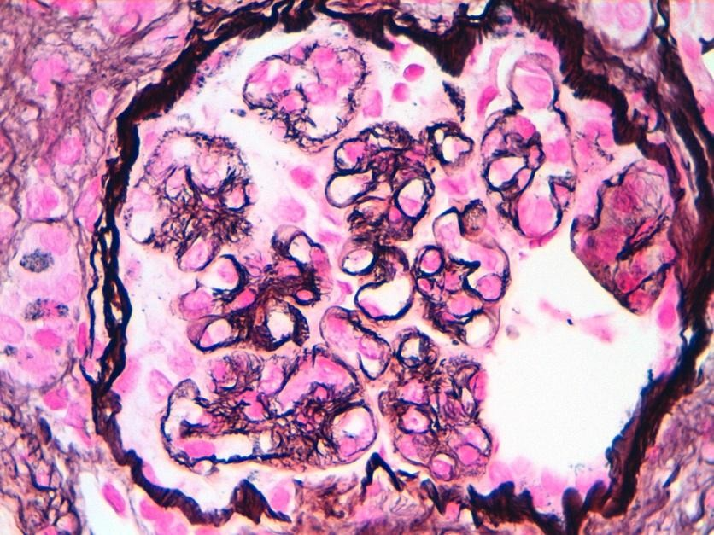
GLOMERULONEFRITIS PROLIFERATIVA CON DEPÓSITOS MONOCLONALES DE IgG
PAS
Plata
Presencia de dobles contornos (flecha negra) e hipercelularidad endocapilar (flecha roja)
Membrana basal glomerular desflecada con “spikes” segmentarios irregulares (flecha roja). En otras zonas la membrana basal glomerular es normal (flecha)

Slide 8
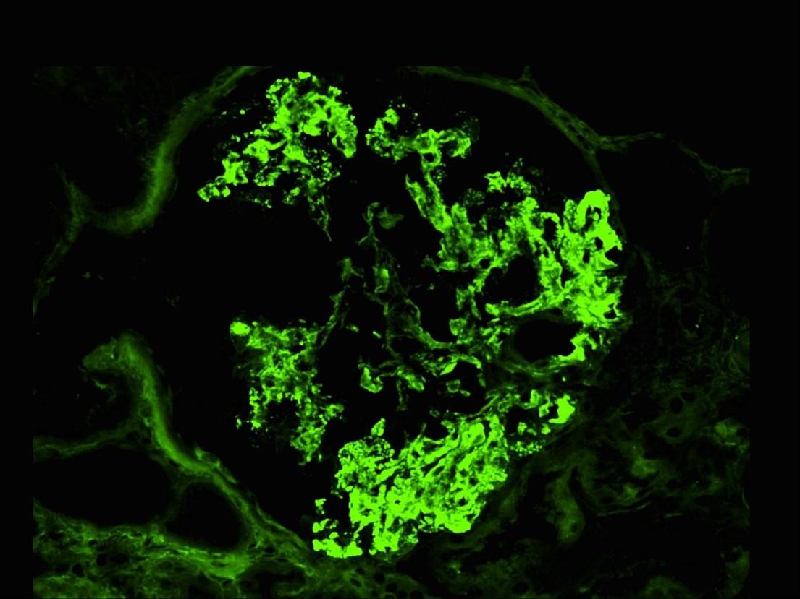
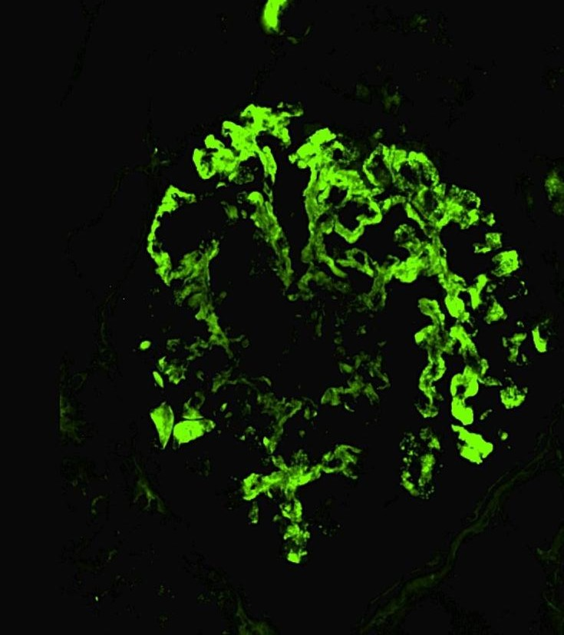
GLOMERULONEFRITIS PROLIFERATIVA CON DEPÓSITOS MONOCLONALES DE IgG
Inmunofluorescencia directa (IFD)
Esencial en el diagnóstico. Debe mostrar depósitos de cadena ligera monoclonal (kappa o lambda) y cadena pesada (IgG la más frecuente, pero también puede presentar IgM o IgA). Los depósitos se suelen localizar en mesangio y paredes capilares
IgG
Kappa
Lambda
Depósito de IgG monoclonal lambda con patrón parietal granular (flecha roja) y con depósitos subendoteliales (flecha blanca)

Slide 9
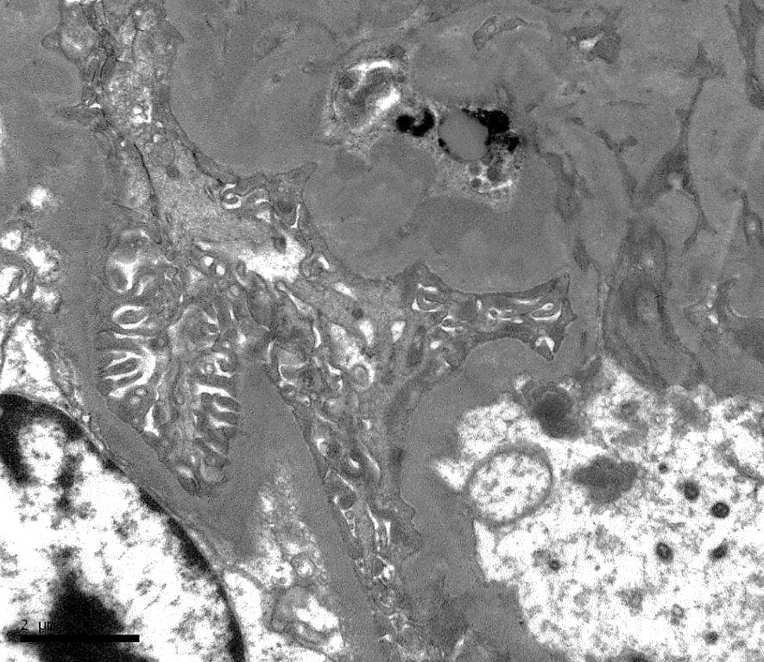
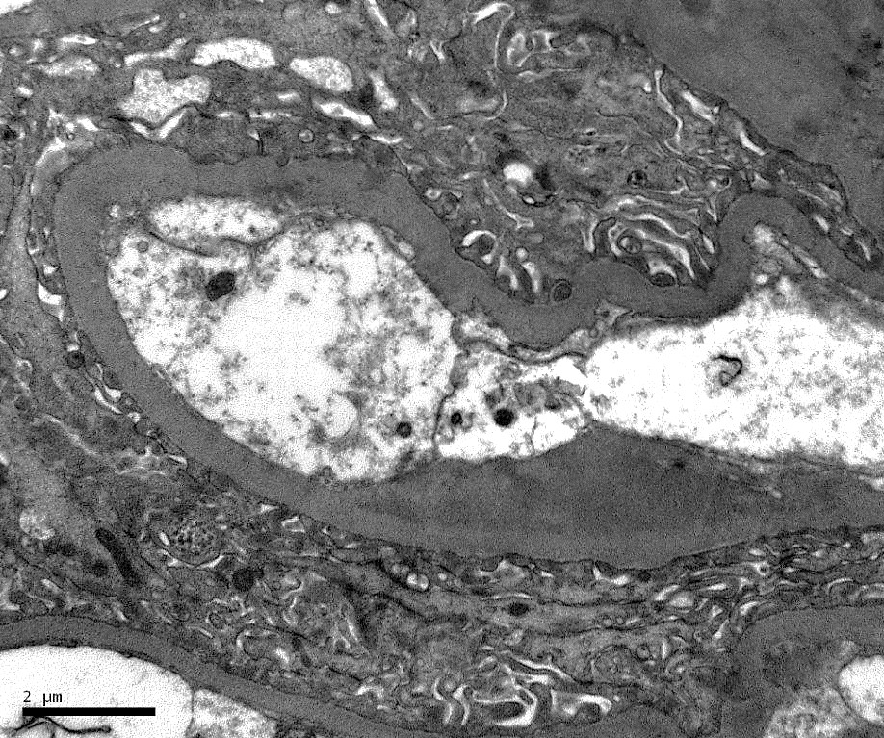
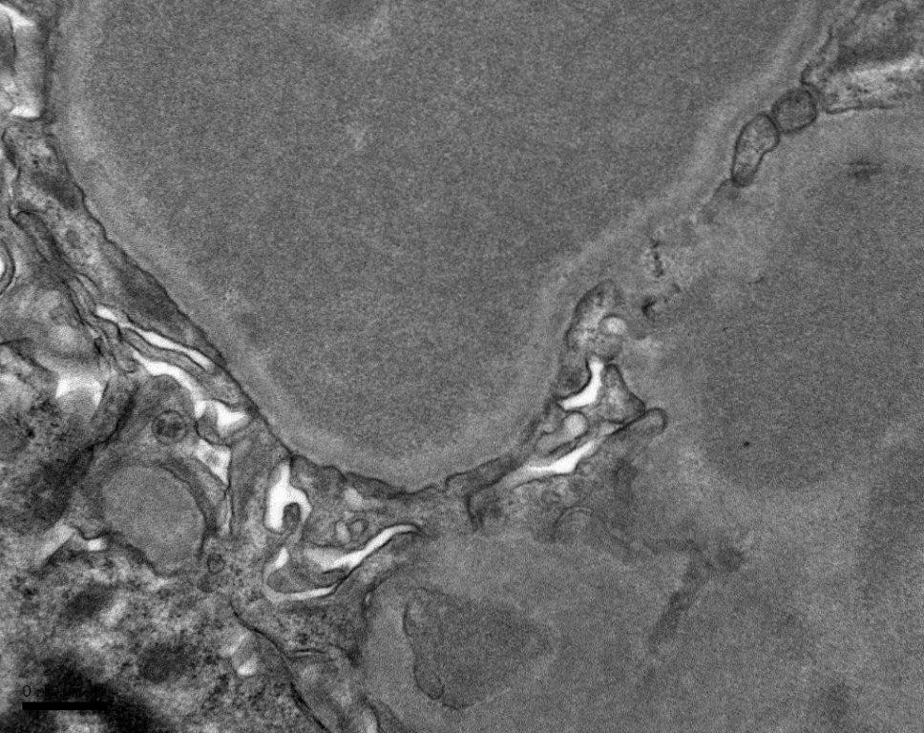
GLOMERULONEFRITIS PROLIFERATIVA CON DEPÓSITOS MONOCLONALES DE IgG
Microscopía electrónica
Depósitos mesangiales y paramesangiales (flecha roja).
Pared capilar con podocitos preservados, sin depósitos (flecha blanca)
Depósitos parietal subendotelial (flecha roja).
Pedicelos preservados (flecha blanca)
Electrodensidad homogénea sin estructuras fibrilares ni microtúbulos

Slide 10
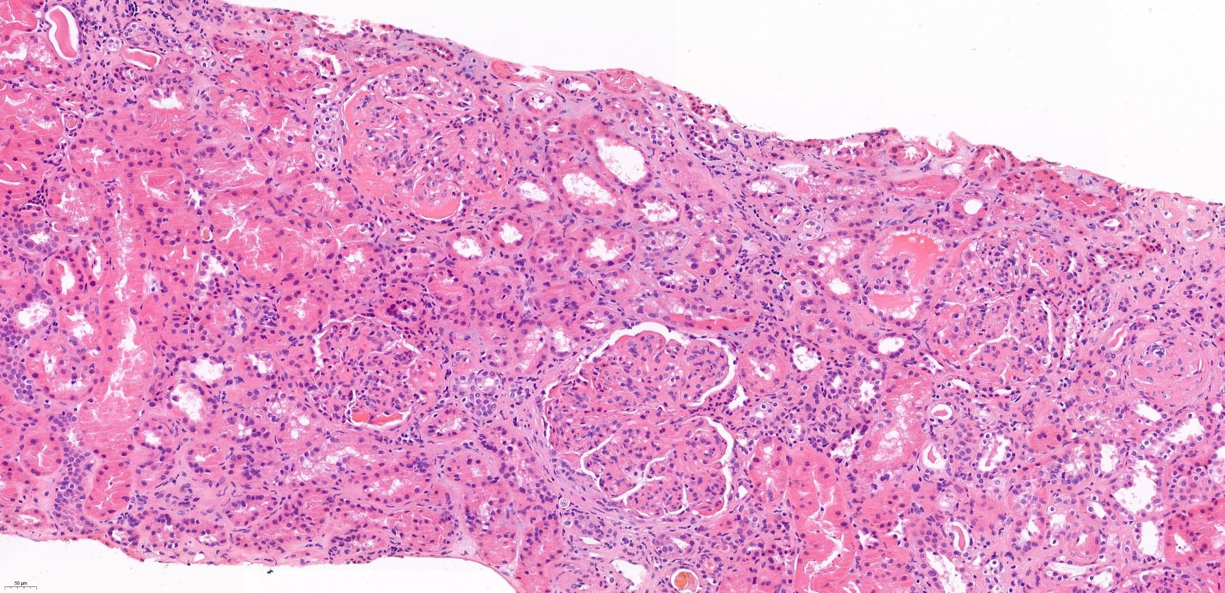
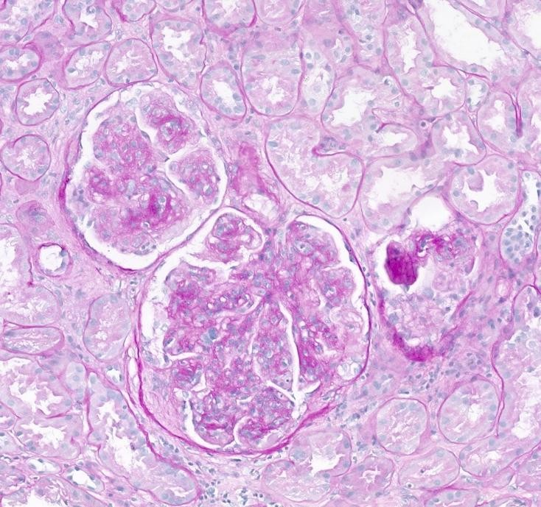
GLOMERULONEFRITIS INMUNOTACTOIDE
Se define por la presencia de depósitos microtubulares (característica ultraestructural). Morfológicamente presenta diferentes patrones.
Glomérulos difusamente patológicos con patrón de GN membranoproliferativa, aspecto lobulado y lesiones de esclerosis focal y segmentaria (flecha amarilla) y reacción fibroepitelial segmentaria y sinequia (flecha negra)

Slide 11
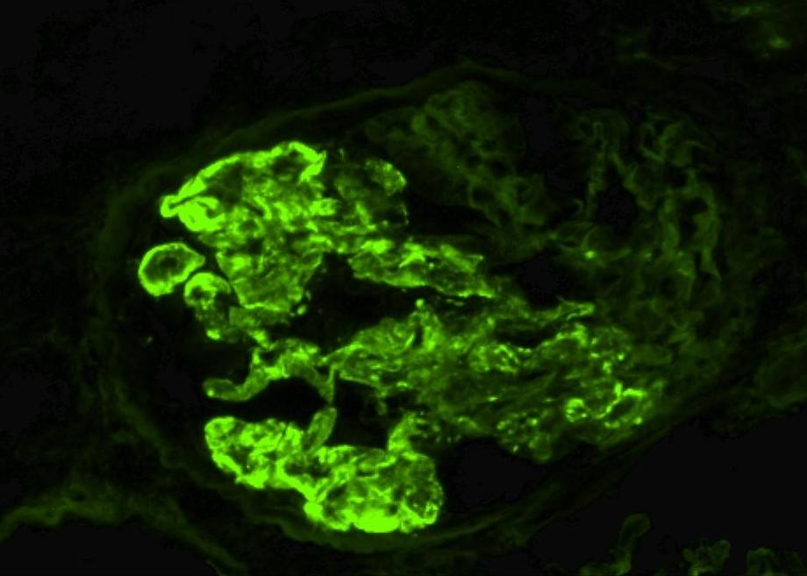
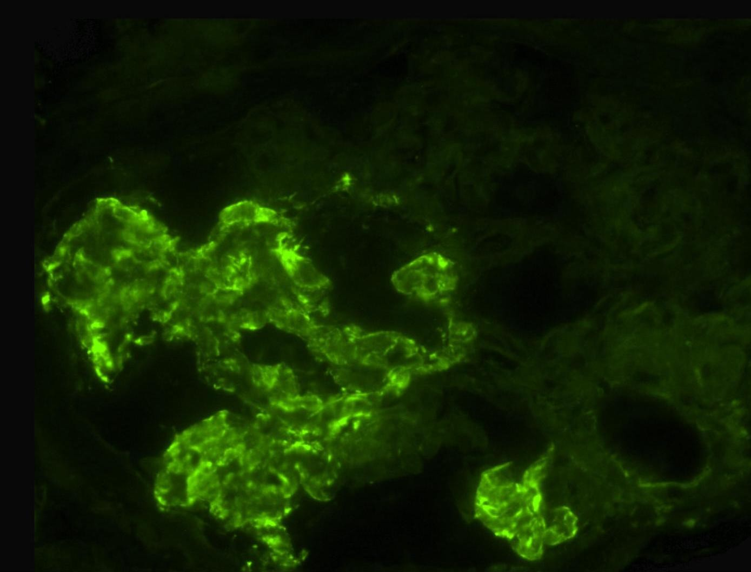
GLOMERULONEFRITIS INMUNOTACTOIDE
Inmunofluorescencia
IgG
IgG
kappa
Kappa
La IgG que más frecuentemente se deposita es IgG (IgA e IgM raramente).
60-90% con restricción de cadena ligera más frecuentemente kappa.
C3 puede ser positiva también

Slide 12
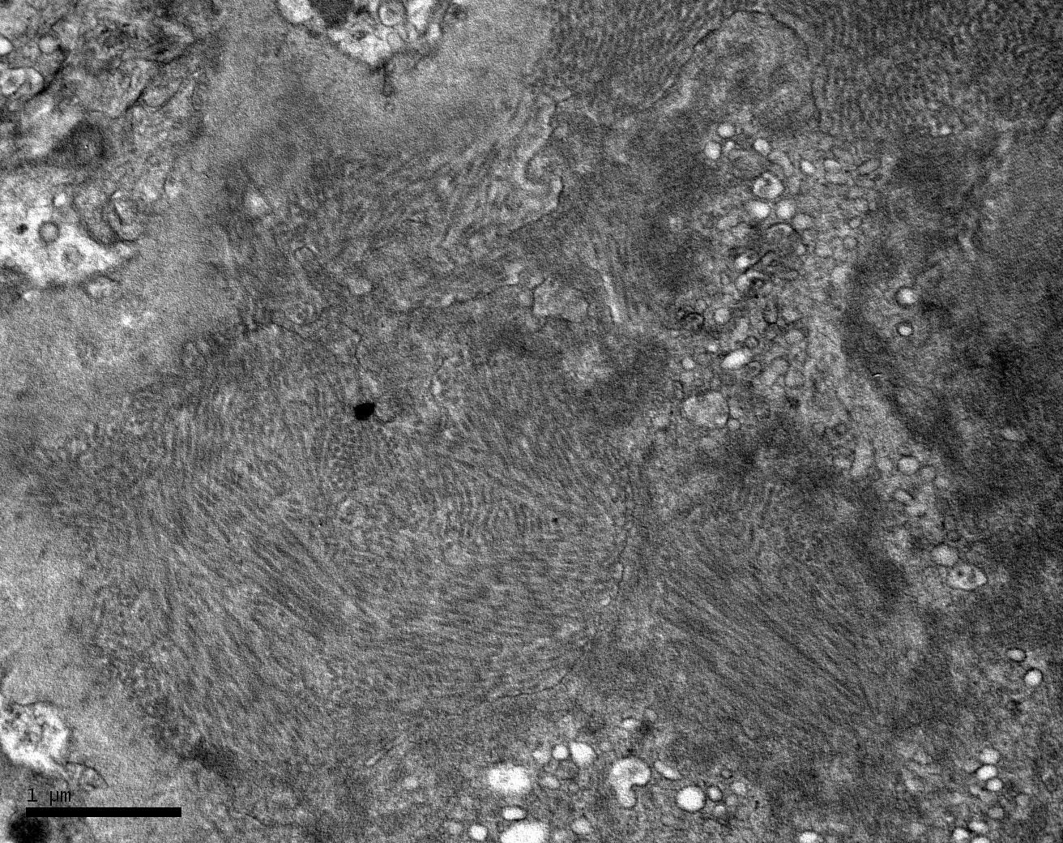
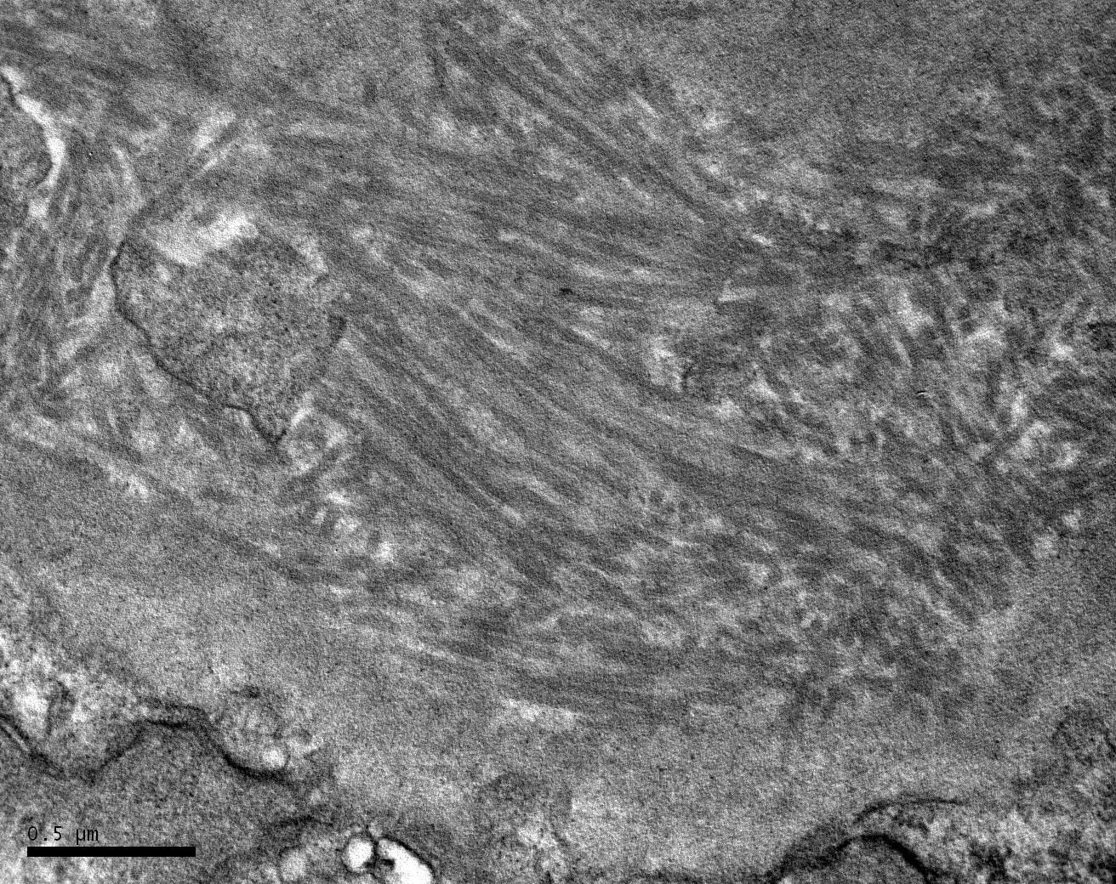
GLOMERULONEFRITIS INMUNOTACTOIDE
La Microscopía Electrónica es imprescindible para el diagnóstico
Depósitos microtubulares distribuidos de forma organizada en haces paralelos (flecha amarilla).
A gran aumento puede observarse luz central electronlucente

Slide 13
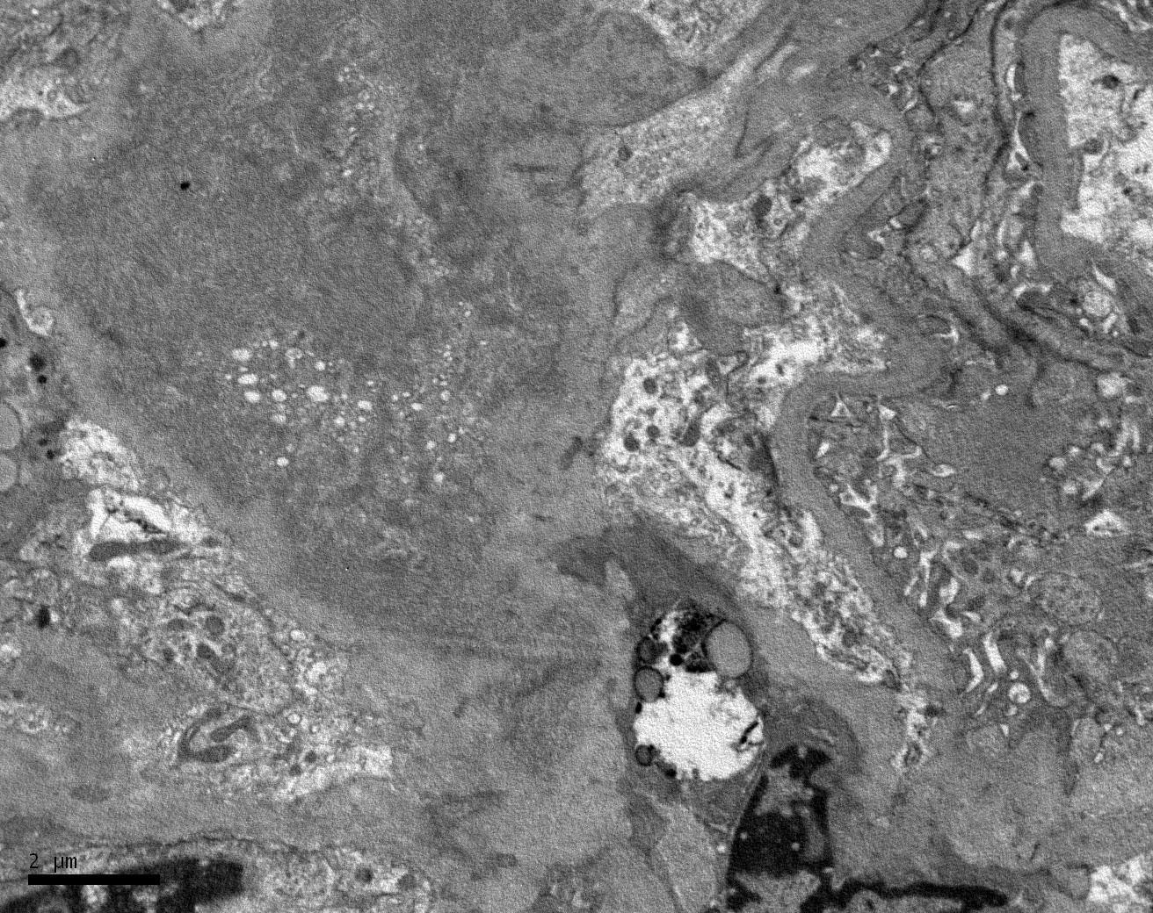
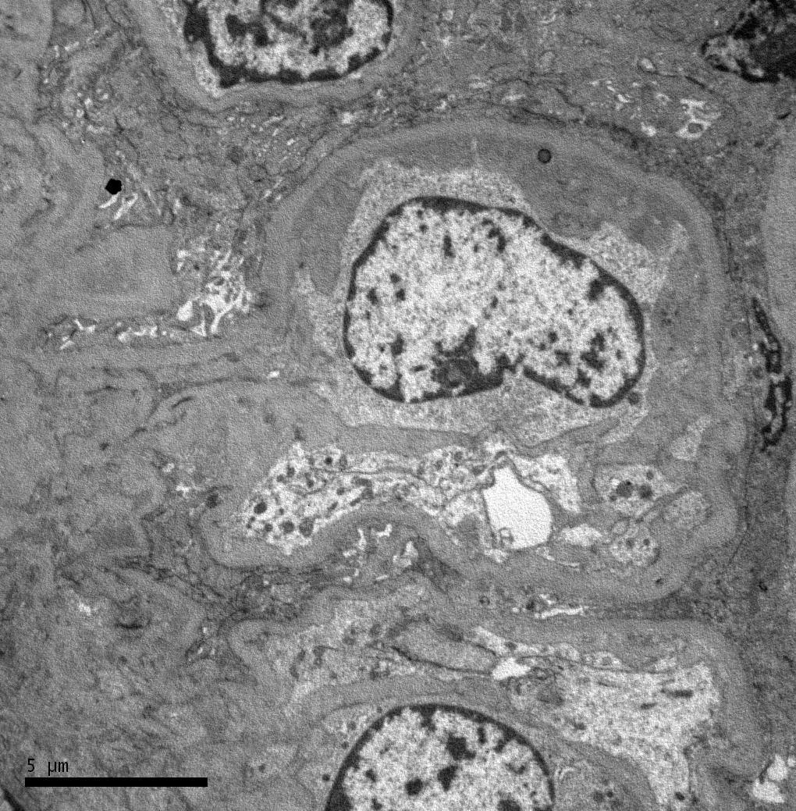
GLOMERULONEFRITIS INMUNOTACTOIDE
La Microscopía Electrónica es imprescindible para el diagnóstico
Los depósitos pueden observarse en mesangio y paredes (flecha roja), pero también predominante subendoteliales e intramembranosos (flecha blanca).

Slide 14
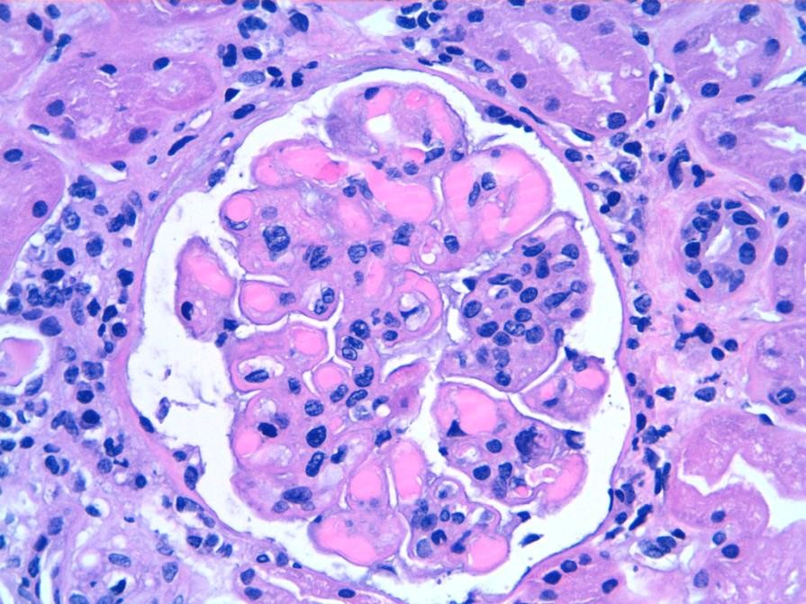
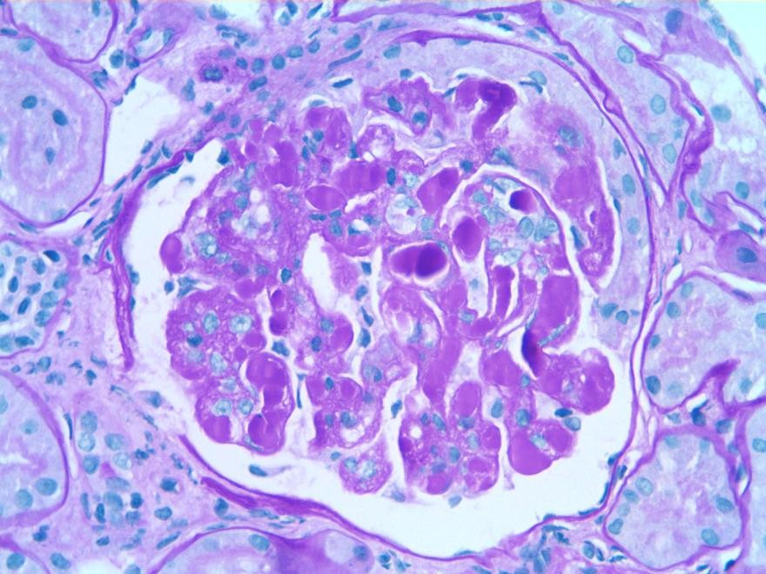
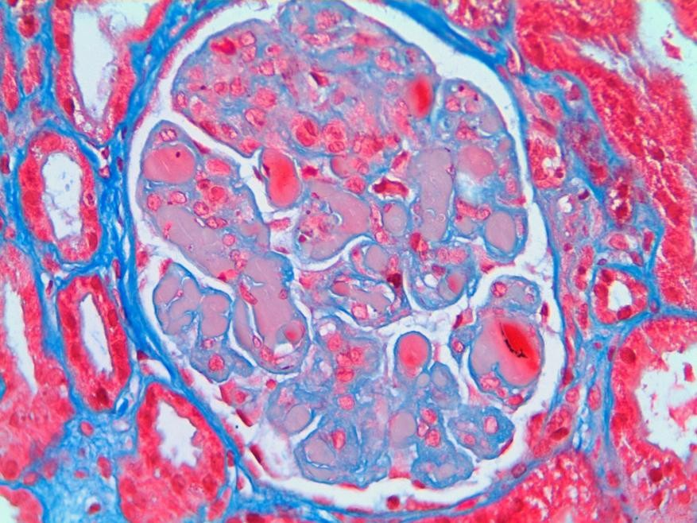
GLOMERULONEFRITIS CRIOGLOBULINÉMICA
Es característico el patrón de GN membranoproliferativa y puede producir abundantes imágenes de “pseudotrombos” (no siempre presentes) en el interior de las luces capilares glomerulares que característicamente tiñen positivo intenso con la tinción de Pas (flechas negras).
H&E
Masson
PAS

Slide 15
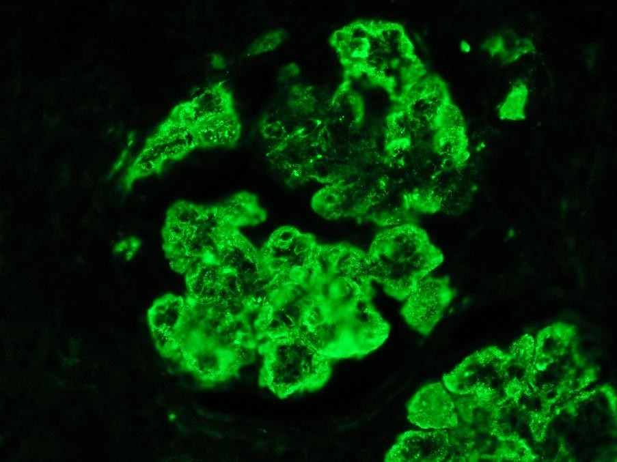
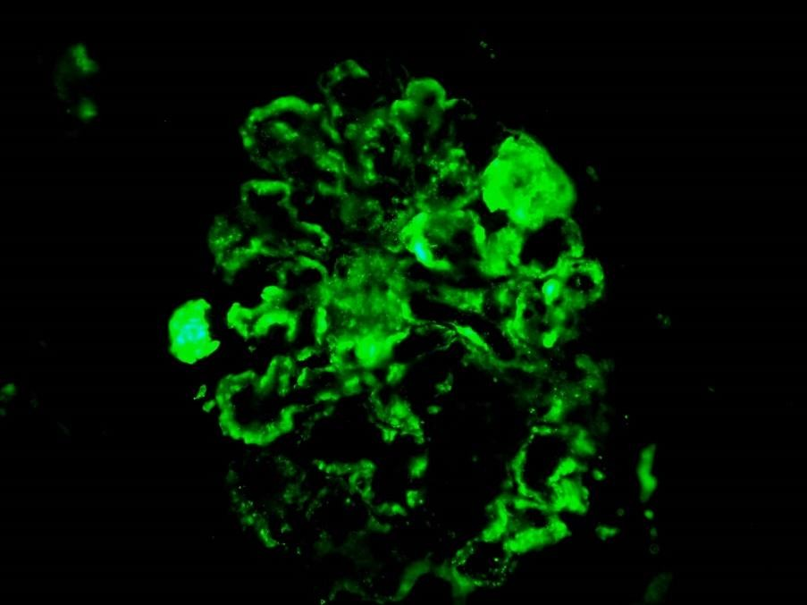
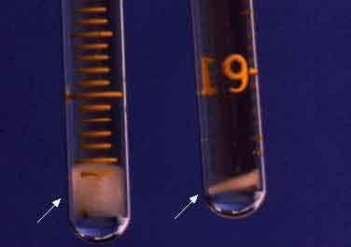
GLOMERULONEFRITIS CRIOGLOBULINÉMICA
La Ig monoclonal que se deposita suele ser IgG o bien IgM, más frecuentemente kappa. También puede asociarse depósitos de C1q y C3.
En el microscopio electrónico los depósitos son organizados en froma de microtúbulos, fibrillas o curvilíneos.
IgG
Kappa
Inmunofluorescencia directa
IgG (IgG3)
IgM
IgA | Raro
Kappa | >90%
Lambda | <10%
Que muestra el tubo de ensayo?

Slide 16
LESIÓN POR MECANISMO DIRECTO
Depósitos en forma de CILINDROS o CRISTALES
Nefropatía por cilindros de Cadenas Ligeras (Riñón del Mieloma)
Tubulopatía proximal por Cadenas Ligeras
Cristalglobulinemia
Histiocitosis con acúmulo de cristales monoclonales

Slide 17
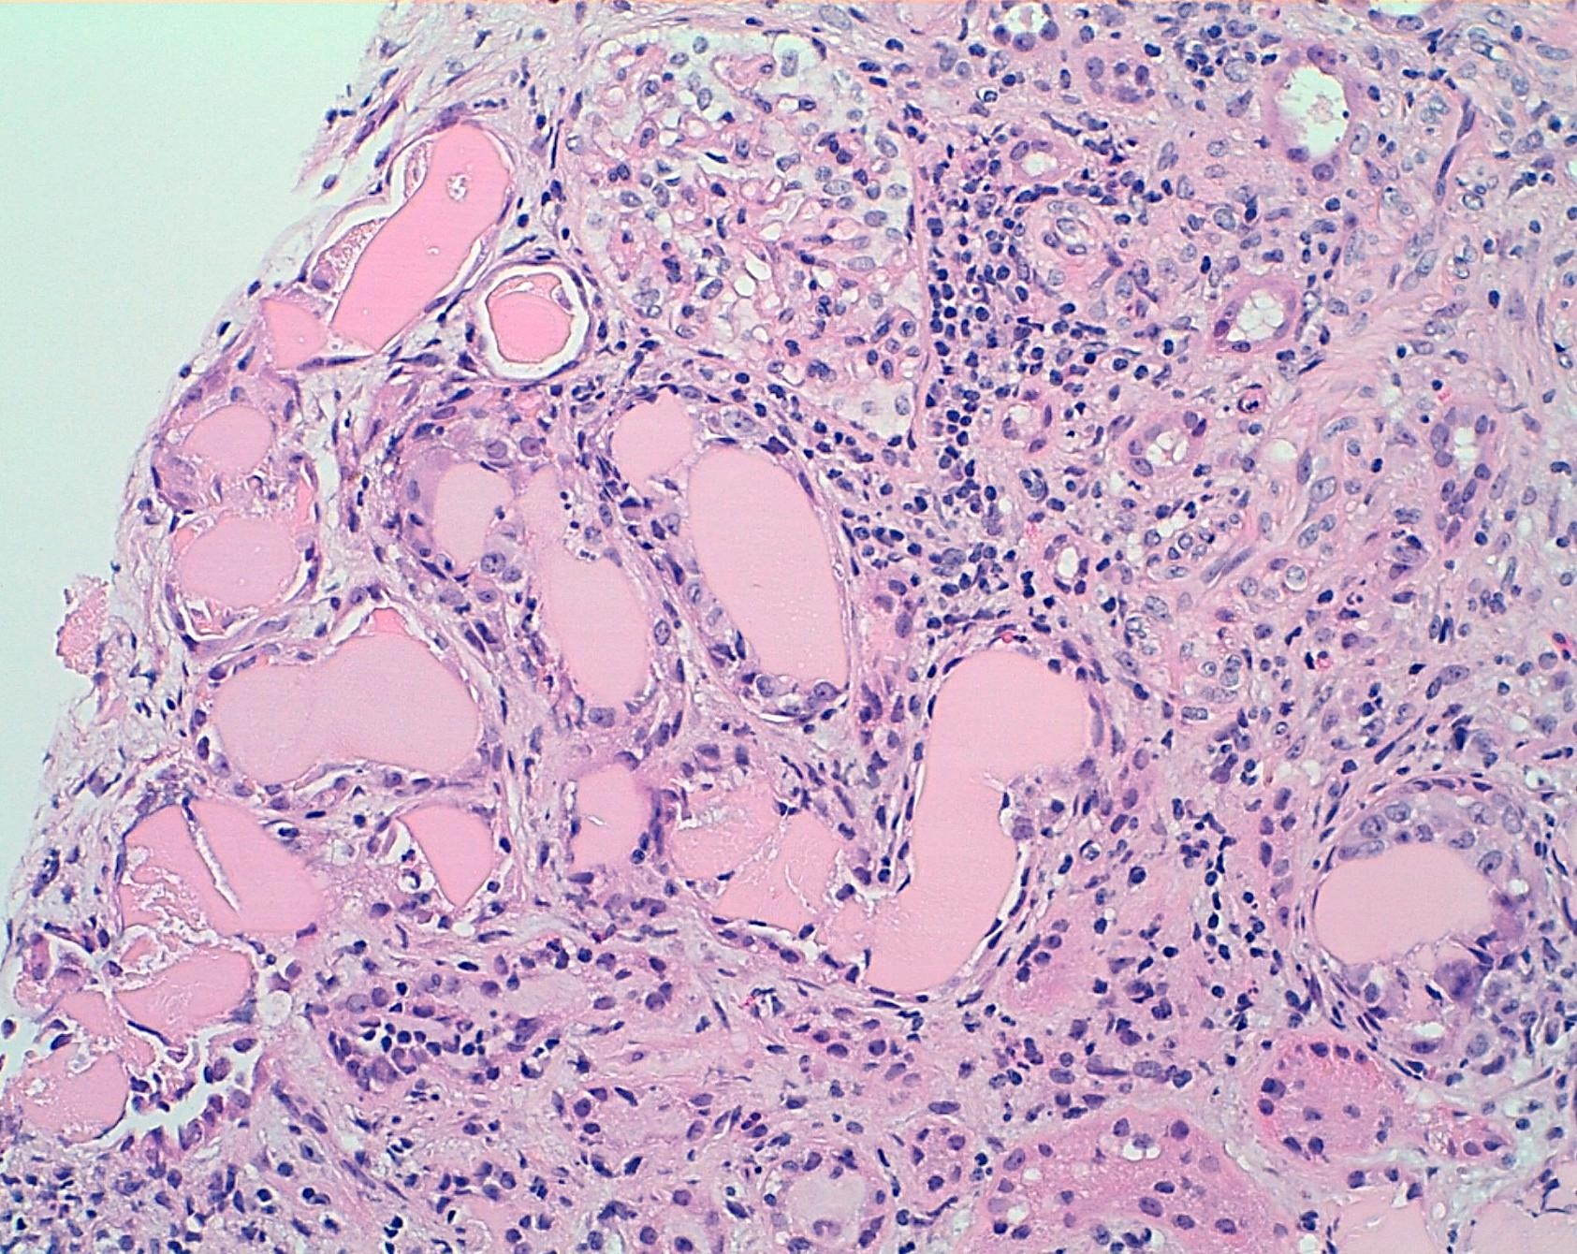
NEFROPATÍA POR CILINDROS DE CADENAS LIGERAS (RIÑÓN DE MIELOMA)
G
Abundantes cilindros intratubulares densos y eosinófilos que característicamente se encuentran fragmentados y muestran márgenes rectos que se amoldan (flechas rojas)
Reacción gigantocelular asociada a los cilindros (flechas negras)
Glomérulo sin alteraciones histológicas (G)
H&E

Slide 18
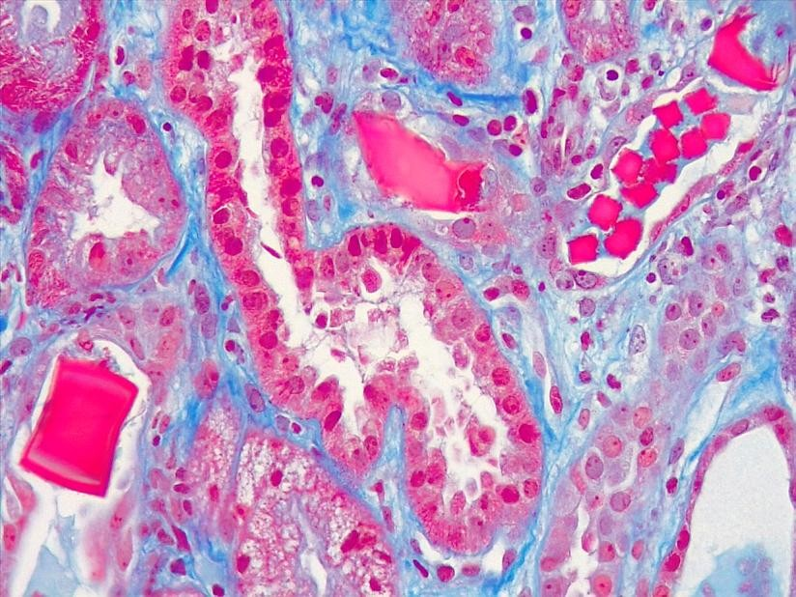
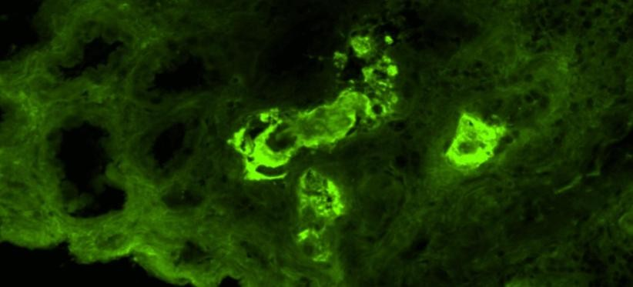
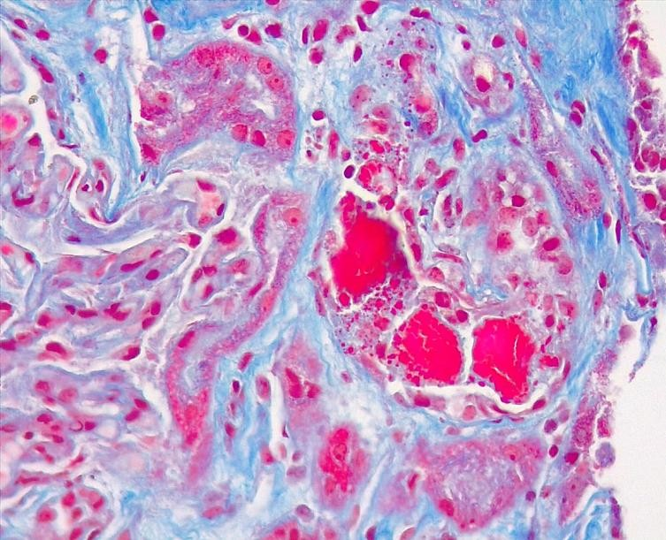
NEFROPATÍA POR CILINDROS DE CADENAS LIGERAS (RIÑÓN DE MIELOMA)
Es la forma de afectación renal más frecuente en el mieloma múltiple.
Más del 90% de los pacientes con cilindros de cadenas ligeras tienen mieloma múltiple.
Siempre asocia banda monoclonal y se requiere un volumen grande de cadenas ligeras libres.
Kappa
Lambda
Inmunofluorescencia directa: Restricción de cadena ligera lambda (cadenas monotípicas)
Masson
Masson
Los cilindros se tiñen de color rojo fucsinófilo intenso

Slide 19
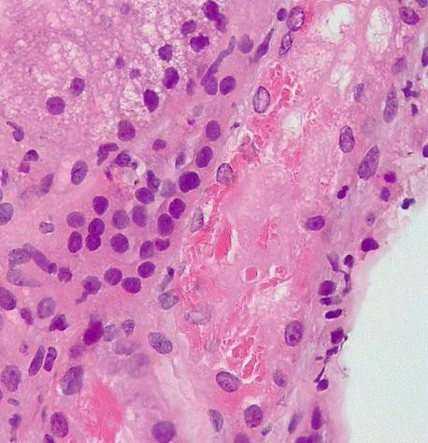
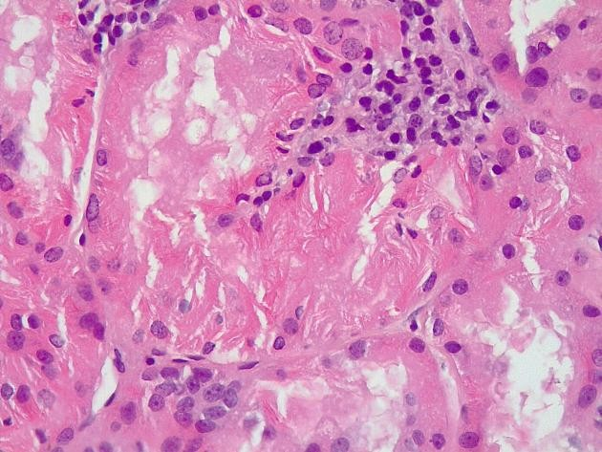
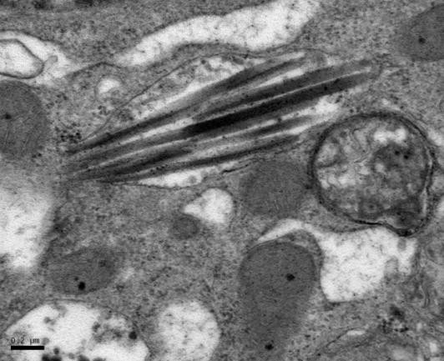
TUBULOPATÍA PROXIMAL POR CADENAS LIGERAS
Cristales en en interior del túbulo proximal
Morfología variable (agujas eosinófilas, cristales transparentes, formas geométricas variables)
En el ME se ven como cristales electrondensas en interior de lisosomas o dispersos en el citoplasma de célula TP, con morfologías también variables (rombos ..)
Explicar lo que se señala en las flechas
H&E
H&E
ME

Slide 20
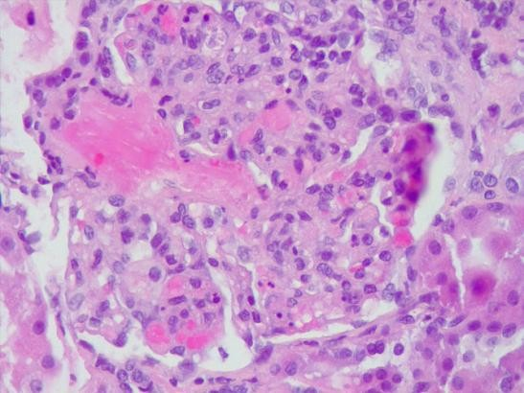
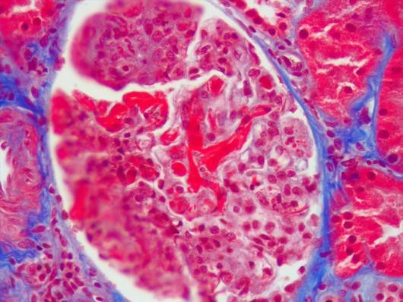
CRISTALGLOBULINEMIA
Cristales intravasculares: trombosis, oclusión e isquemia
Puede dar isquemia en extremidades distales
Rara complicación del Mieloma Múltiple
Tal vez sería mejor marcarlos con un círculo
No me doy cuenta bien
H&E
Masson

Slide 21
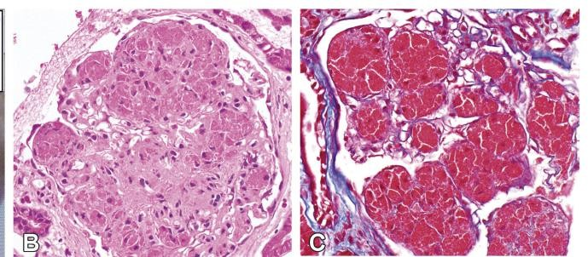
HISTIOCITOSIS CON ACÚMULO DE CRISTALES MONOCLONALES
Glomérulo/ intersticio con histiocitos cargados de cristales de cadenas monoclonales en el interior de histiocitos
Mostrar con flechas
H&E
Masson

Slide 22
LESIÓN POR MECANISMO DIRECTO
Lesión en VASOS, GLOMÉRULOS E INTERSTICIO

Slide 23
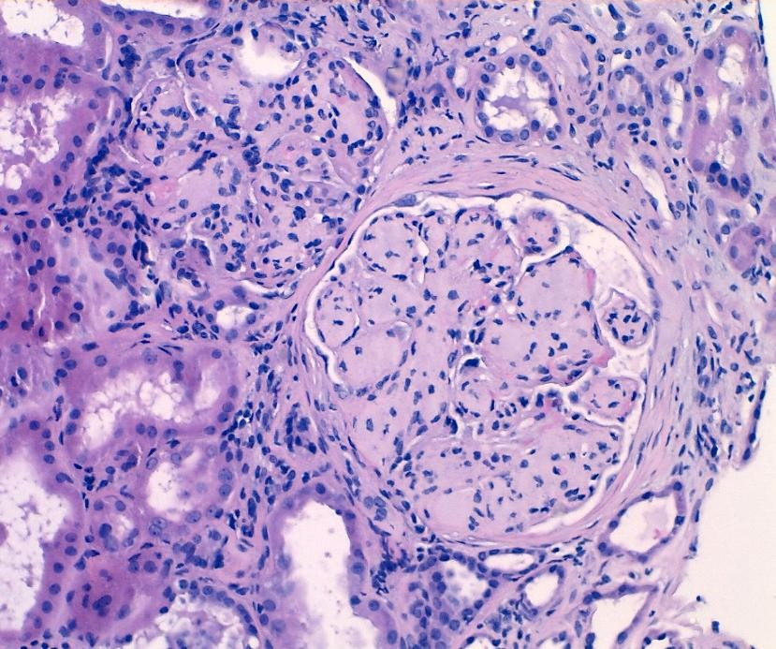
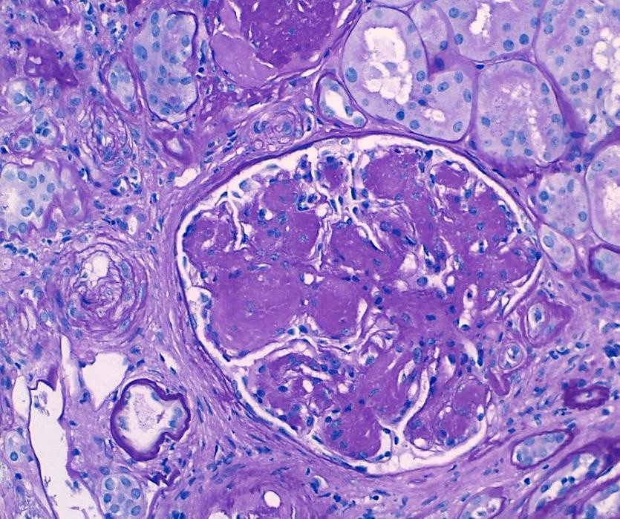
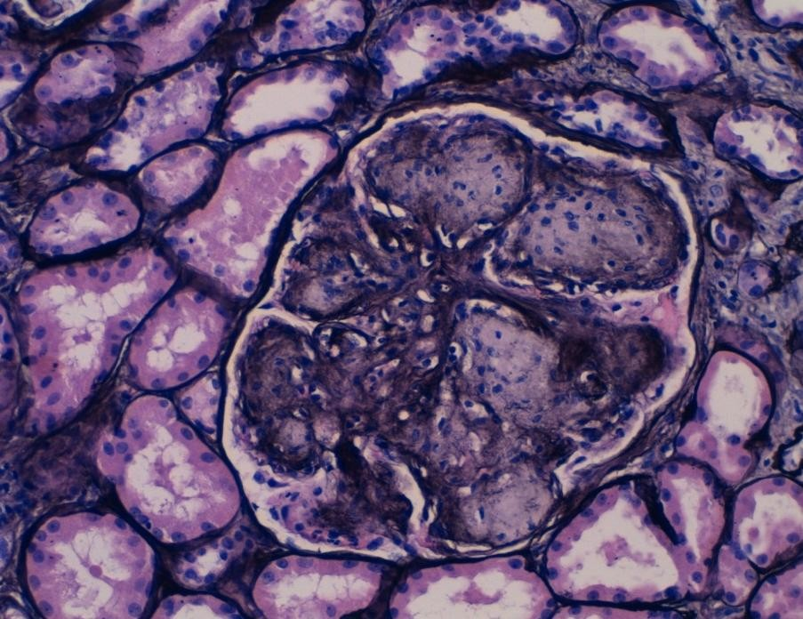
ENFERMEDAD POR DEPÓSITO DE CADENAS LIGERAS MONOCLONALES
A
B
C
H&E
PAS
Plata
Confirmar tinción
A: Expansión nodular del mesangio que recuerda a los nódulos de la nefropatía diabética.
B: La tinción de PAS resalta los nódulos.
C: La tinción de plata también resalta los nódulos pero en este caso ha quedado heterogénea.

Slide 24
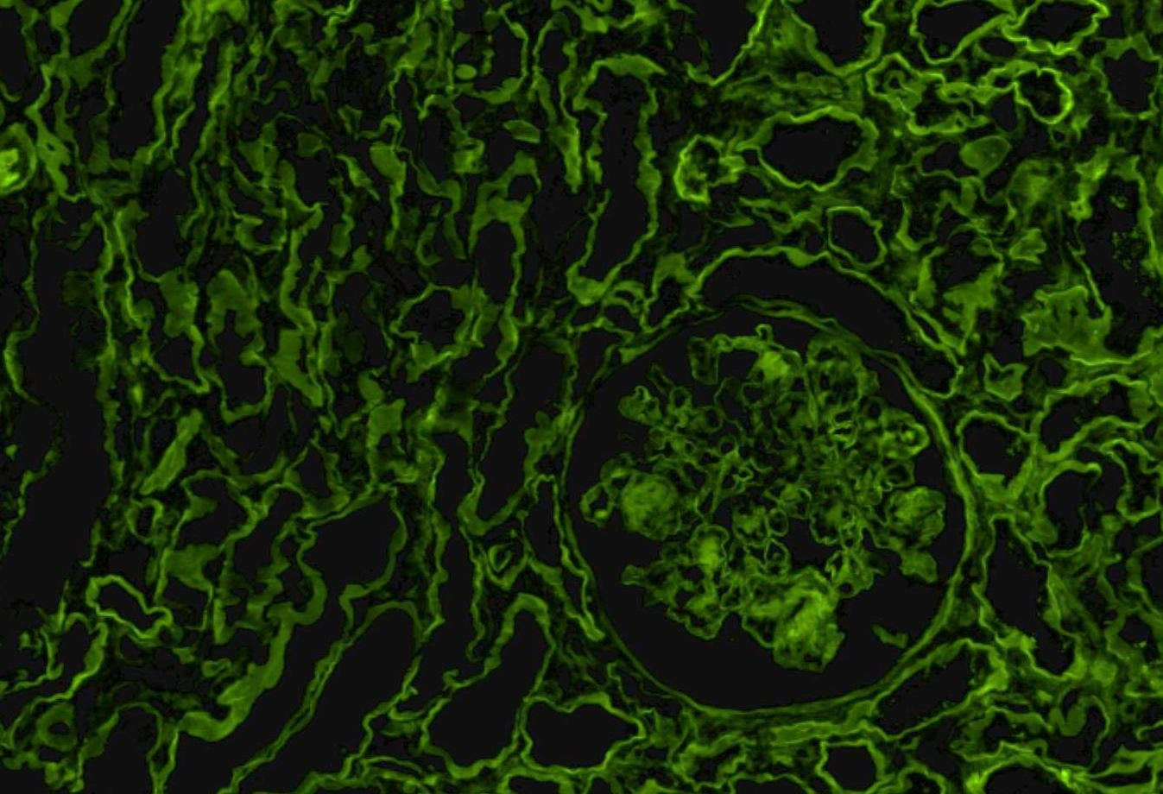
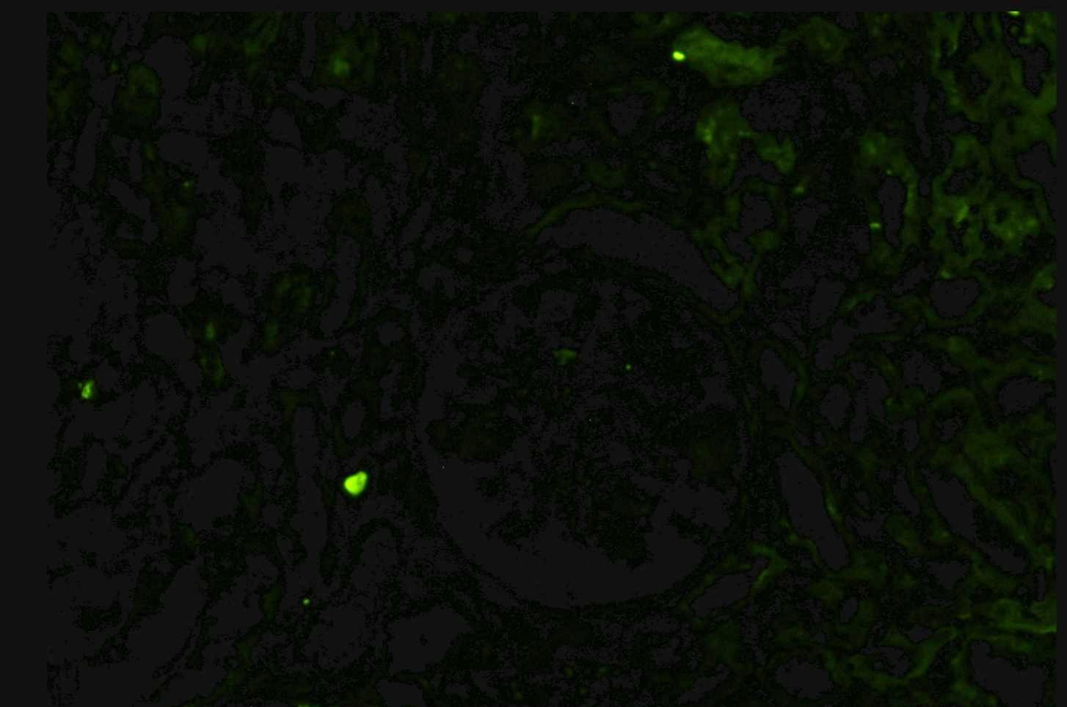
ENFERMEDAD POR DEPÓSITO DE CADENAS LIGERAS MONOCLONALES
Lambda
Kappa
El estudio de IFD es muy característico y muestra depósito lineal (+++) en membrana basal glomerular, cápsula de Bowman, mesangio y en membrana basal de los túbulos de cadena ligera monoclonal, en este caso, lambda.

Slide 25
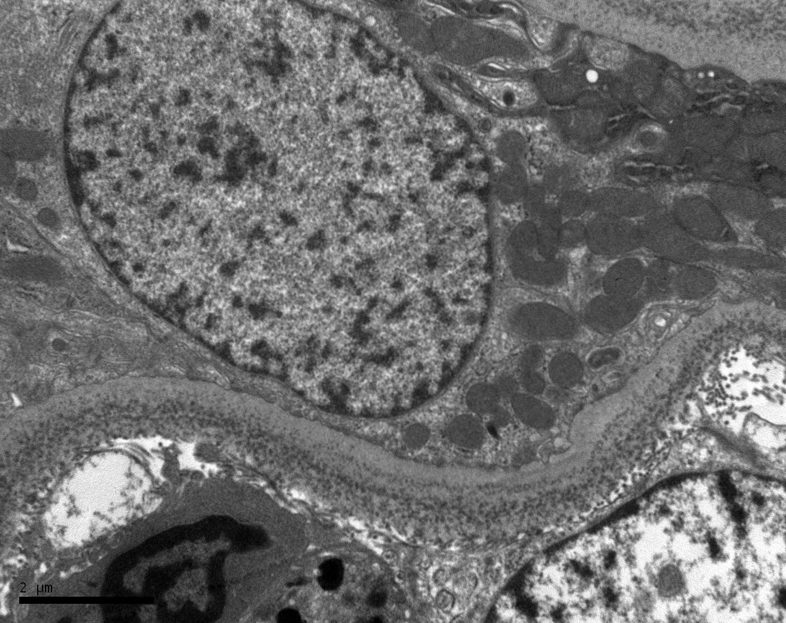
ENFERMEDAD POR DEPÓSITO DE CADENAS LIGERAS MONOCLONALES
Microscopía Electrónica
Abundantes depósitos electrón densos granulares en la membrana basal tubular

Slide 26
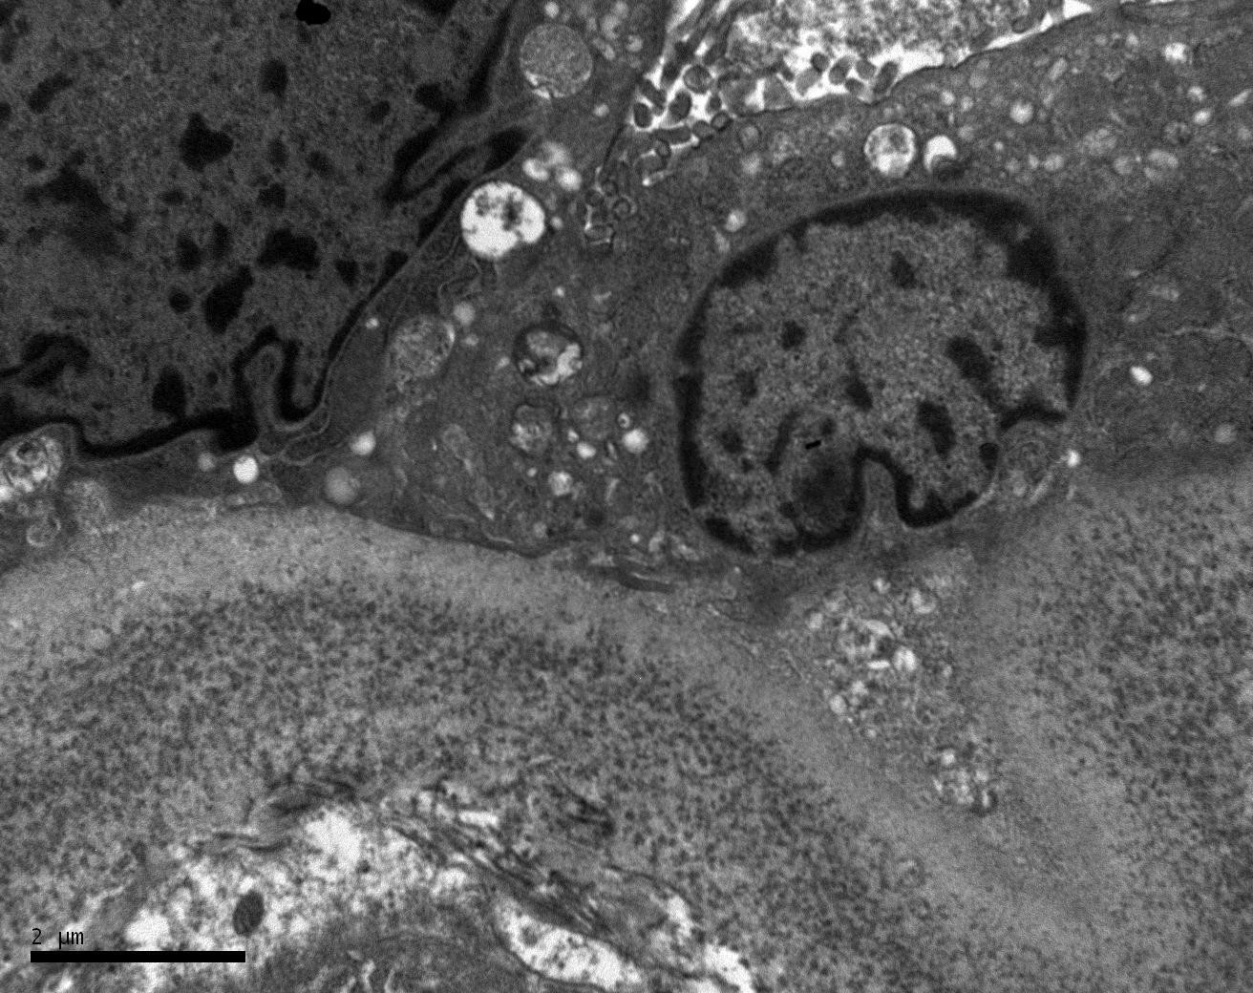
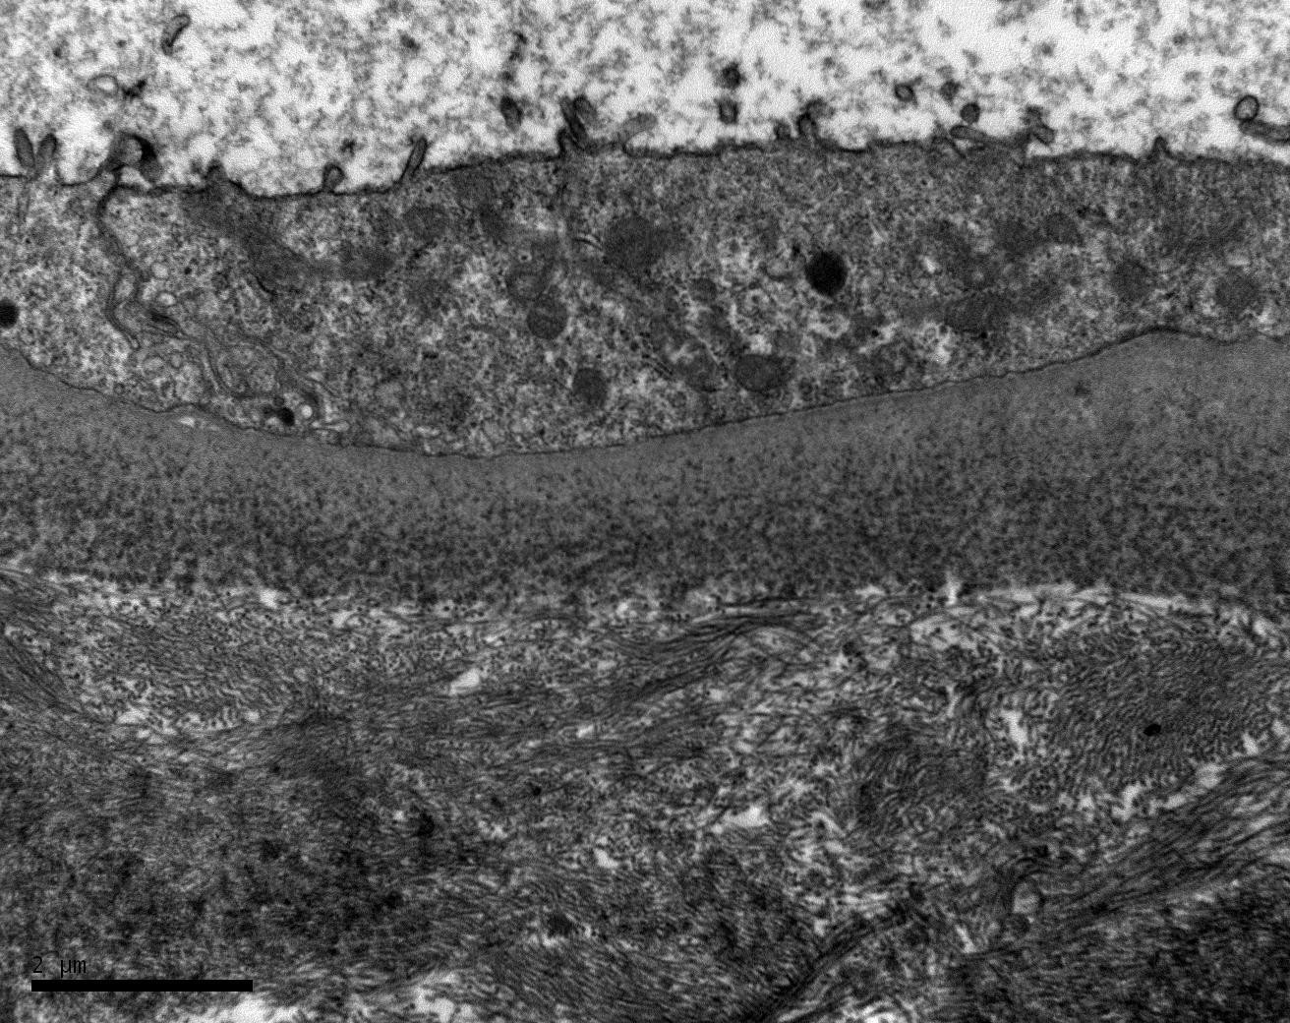
ENFERMEDAD POR DEPÓSITO DE CADENAS LIGERAS MONOCLONALES
Microscopía Electrónica

Slide 27
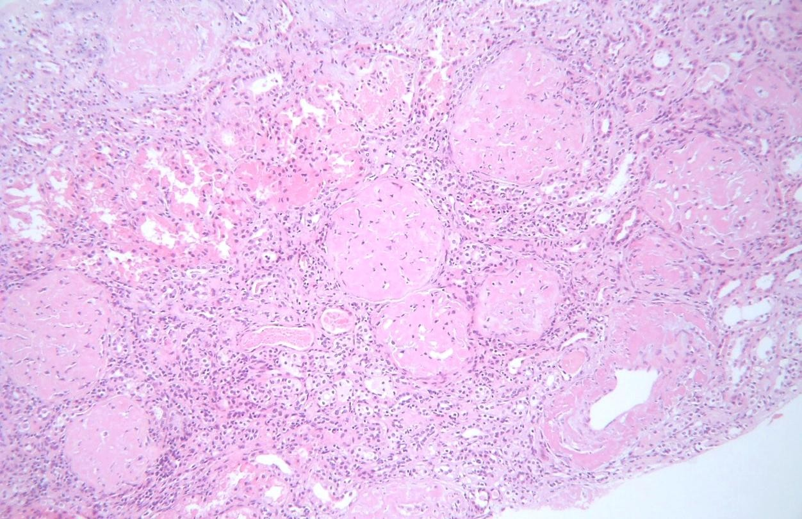
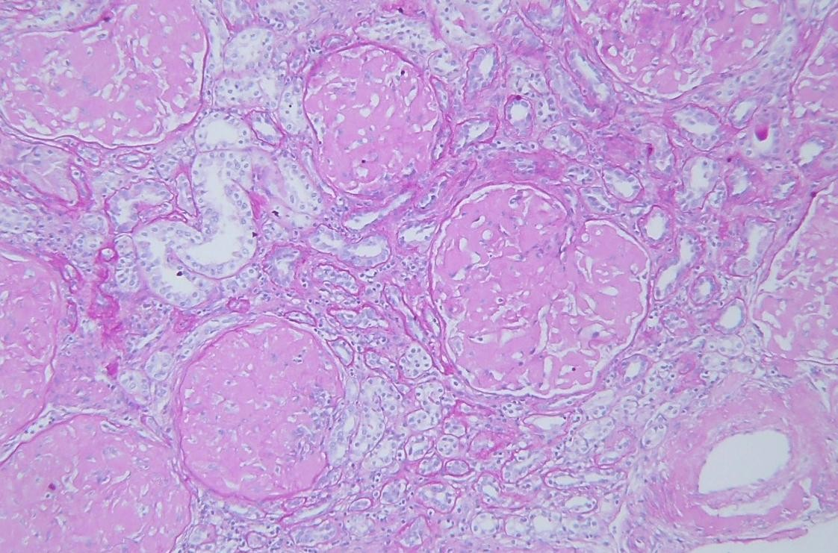
AMILOIDOSIS AL
Depósitos difusos de material pálido eosinófilo, amorfo y acelular en glomérulos y arterias (H&E), negativos con la tinción de PAS.
Glomerulos
Glomerulo
Arteria
Arteria
H&E
PAS

Slide 28
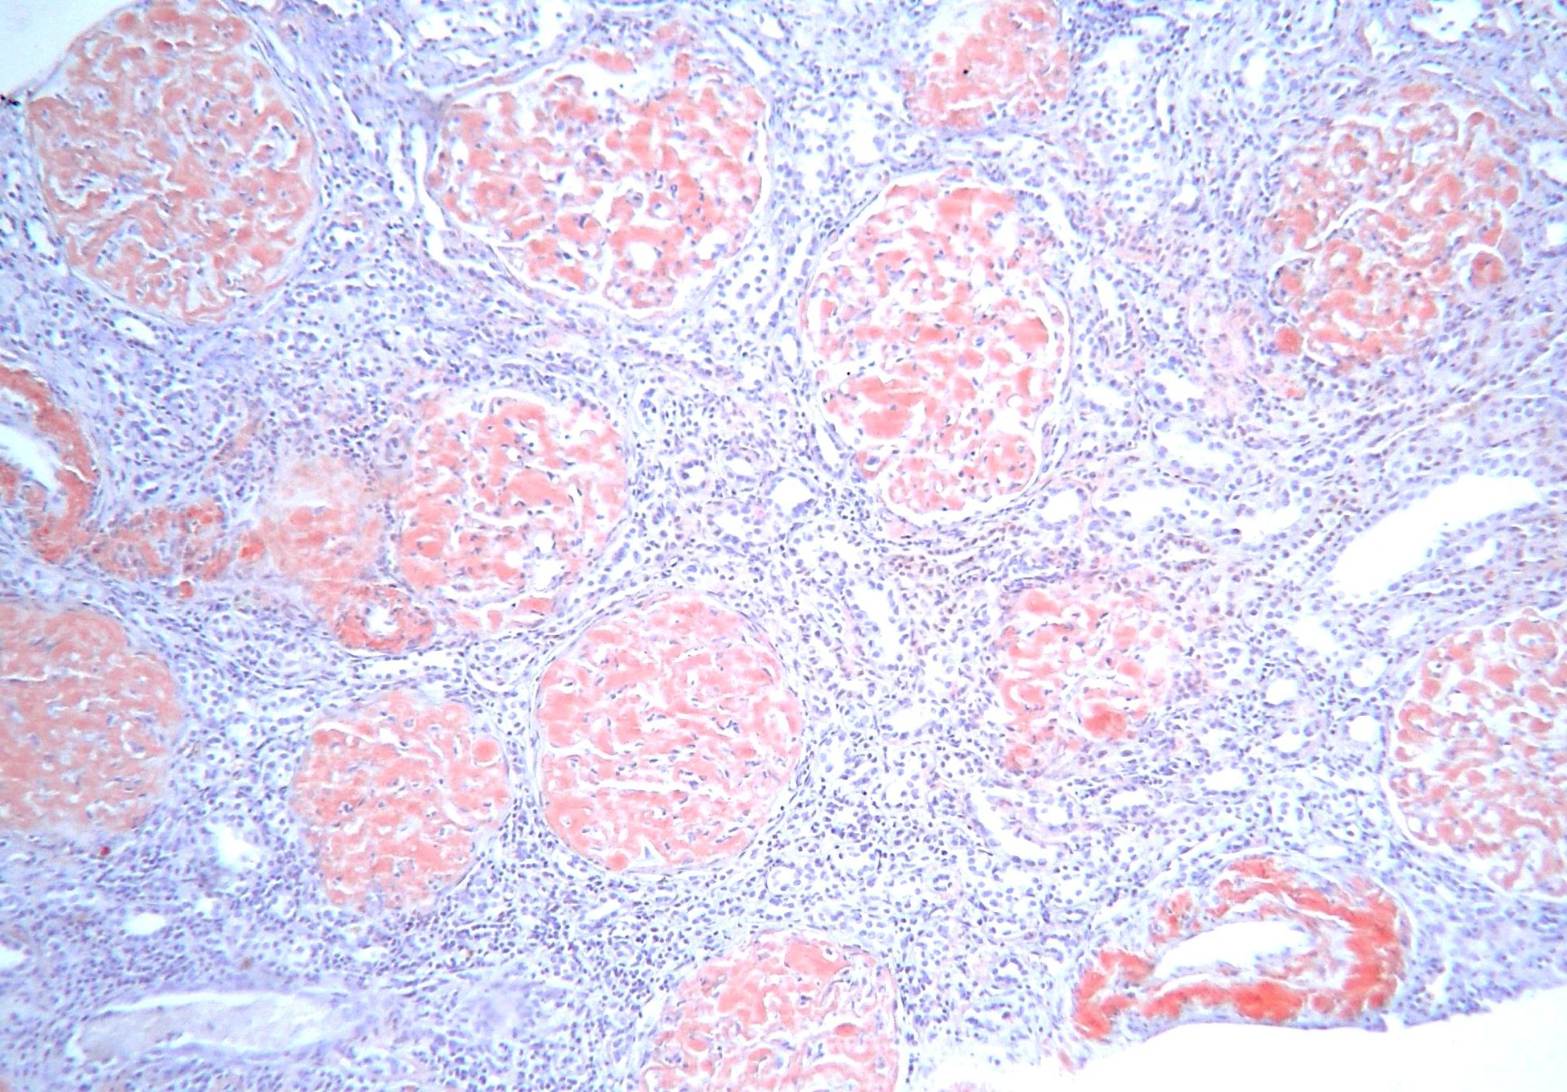
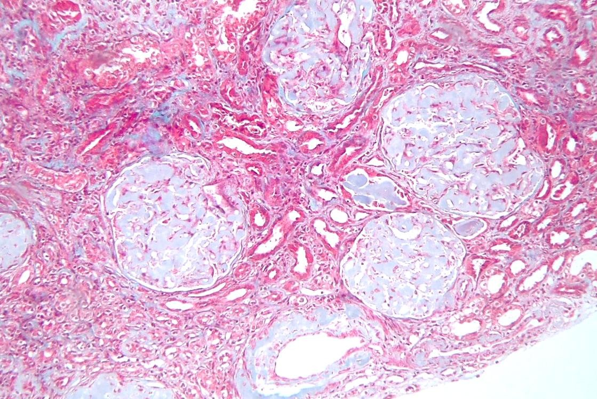
AMILOIDOSIS AL
Depósitos azul pálido con el tricrómico de Masson y Rojo Congo positiva en glomérulos y arteria
Tinción Rojo Congo positiva
Glomerulos
Masson
Glomerulo
Arteria
Arteria

Slide 29
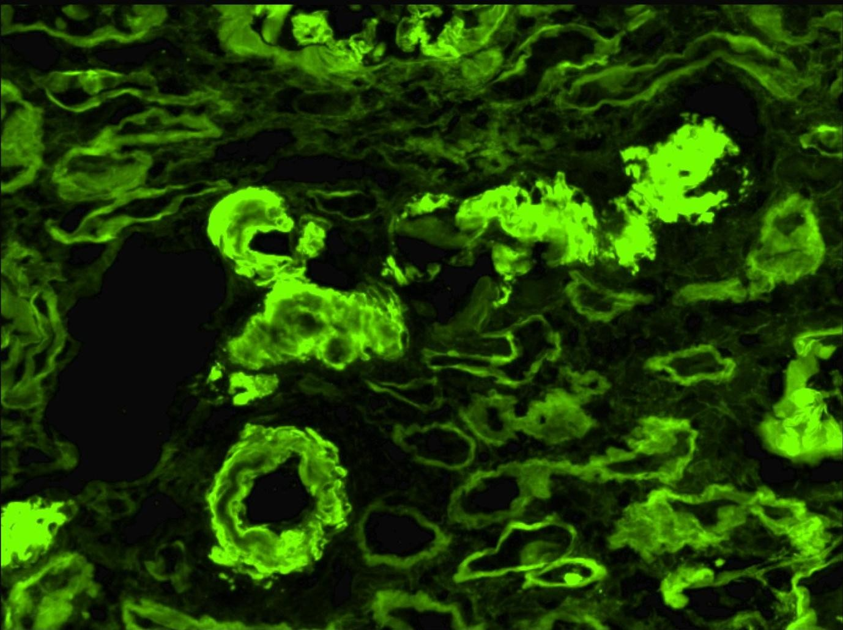
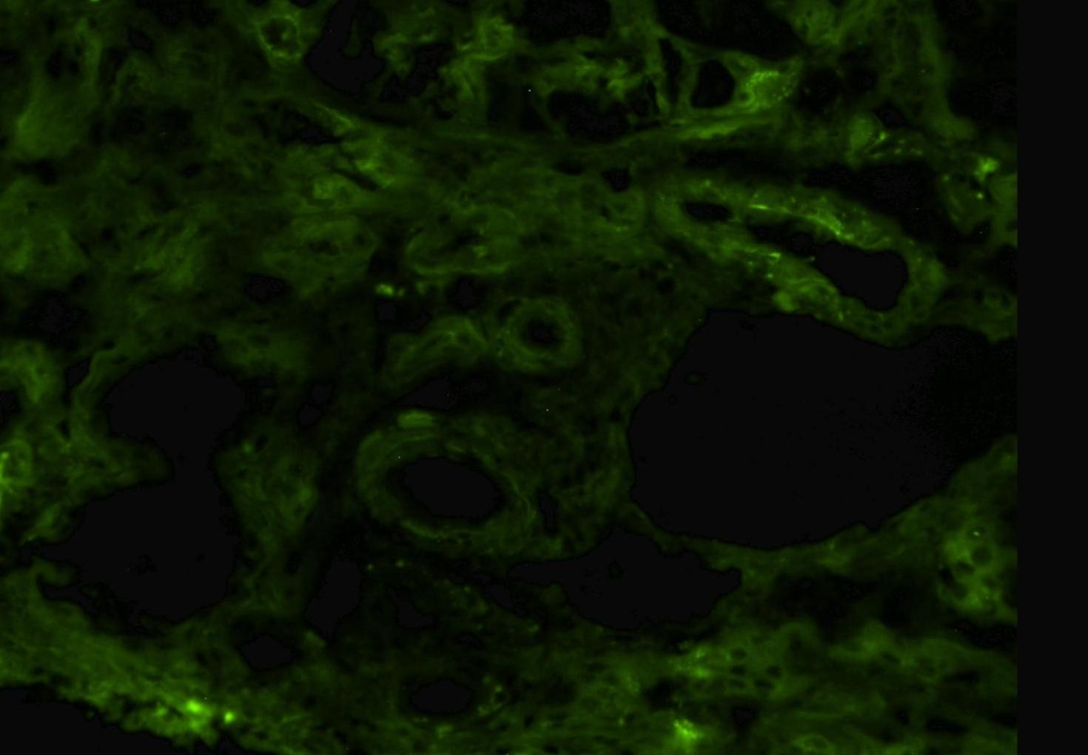
AMILOIDOSIS AL
Inmunofluorescencia Directa: depósitos monoclonales de cadena ligera lambda en arteriolas
Verificar flechas
Lambda
Kappa

Slide 30
AMILOIDOSIS AL
A : En ocasiones los depósitos son más parietales y producen engrosamiento difuso de la membrana basal
glomerular (flecha negra). Poner tinción (H&E?)
B: Presencia de prolongaciones de la membrana basal glomerular parecidos a los “spikes” de la nefropatía membranosa, pero son más largos e irregulares (flecha roja)
Poner tinción (plata?)
A
B

Slide 31
AMILOIDOSIS AL
Poner tinciones
Depósitos de amiloide de distribución focal y segmentaria (flechas)

Slide 32
AMILOIDOSIS AL
➢ OSIS AL
Microscopía Electrónica
Poner flecha
Fibrillas algodonosas?
Fibrillas de aspecto ‘algodonoso’ de distribución aleatoria en este caso de distribución mesangial predominante.

Slide 33
LESIÓN POR MECANISMO INDIRECTO
Glomerulopatía por C3 asociada a gammapatía monoclonal
Microangiopatía trombótica
En este grupo de lesiones no se identifica la proteína monoclonal en el tejido renal.
La paraproteína actúa como patógeno y activa la cascada del complemento lesionando el endotelio vascular o bien mediante la sobreproducción y depósito glomerular de C3.

Slide 34
GLOMERULOPATÍA C3
MICROANGIOPATÍA TROMBÓTICA (MAT)
C3
Señalar con flecha
Al no identificar la cadena monoclonal en el tejido, es indistinguible de lesiones secundarias a otras causas

